Slide 1


- «Истоковедение- духовно- нравственное воспитание дошкольников»
«Ознакомление детей с православными праздниками»
»
Подготовила воспитатель
Тыцкая Эльвира Альфировна, воспитатель

Slide 3

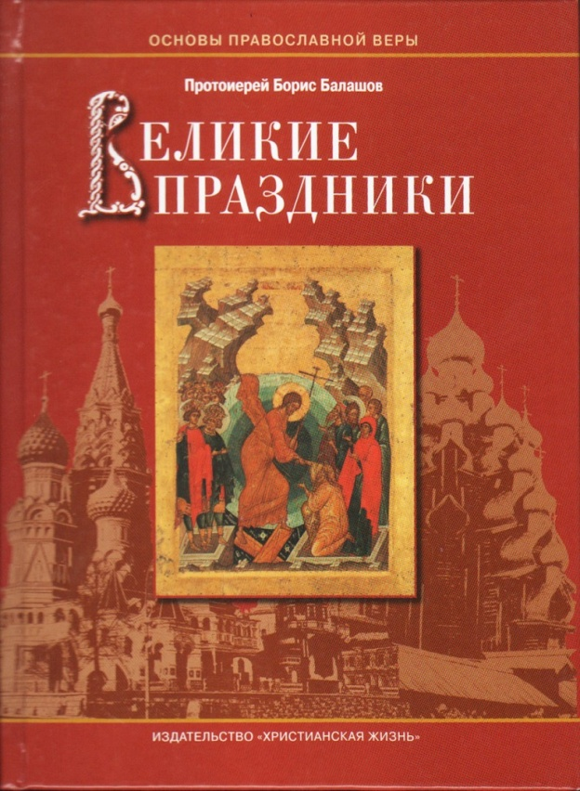
сентябрь октябрь ноябрь
Усекновение главы Иоанна предтечи
Рождество Пресвятой Богородицы
Воздвижение Креста Господня
Покров пресвятой Богородицы

Slide 4


Slide 5

март апрель май
Благовещение Пресвятой Богородицы
Вход господень в Иерусалим
Пасха – Светлое Христово
Воскресение

Slide 6

июнь июль август
Вознесение Господне
День Святой Троицы. Пятидесятница
Рождество Иоанна Предтечи
Апостолов Петра и Павла
Преображение Господне
Успение Пресвятой Богородицы

Slide 7
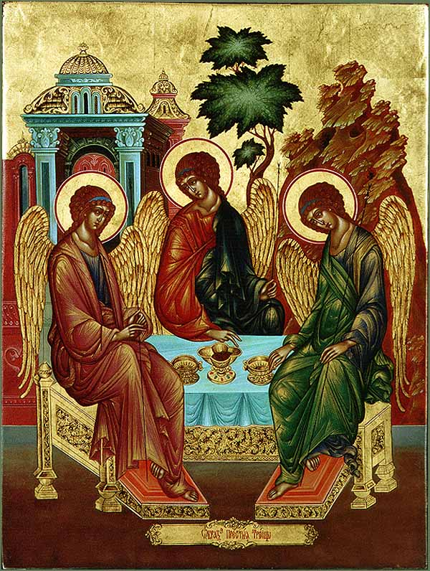
День Святой Троицы – 16 июня
Великий праздник Святой
Троицы, который называется
еще Пятидесятницей
( празднуется на 50-ый день
после Пасхи) или Сошествием
Святого Духа на апостолов,
является днем рождения Святой
Церкви. Бог Отец положил ей
основание в Ветхом Завете, Бог
Сын по Слову Его создал Церковь
через Свое земное воплощение, а
Дух Святой царит в ней.

Slide 8
Задачи:
• ввести детей в круг основных православных праздников, показать их
тесную и органическую связь с народной жизнью, познакомить с основами
духовности русского народа и традиционного уклада жизни, с
особенностями подготовки и проведения праздничных дней, пробудить чувство
сопричастности к традициям нашего народа;
• расширять лексический православный словарь новыми понятиями;
• развивать связную речь;
• развивать внимание, мышление, память;
• развивать навыки свободного общения детей друг с другом.

Slide 9
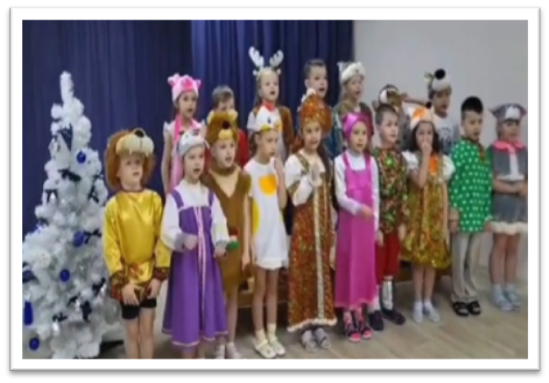
Рождественские Колядки праздник в музыкальном зале

Slide 10
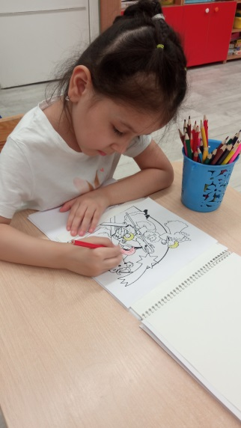
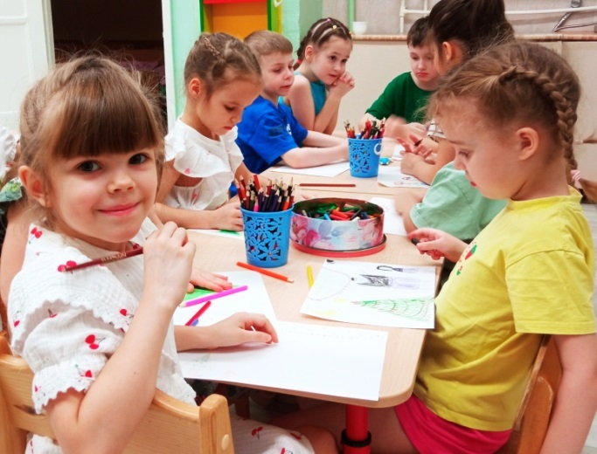
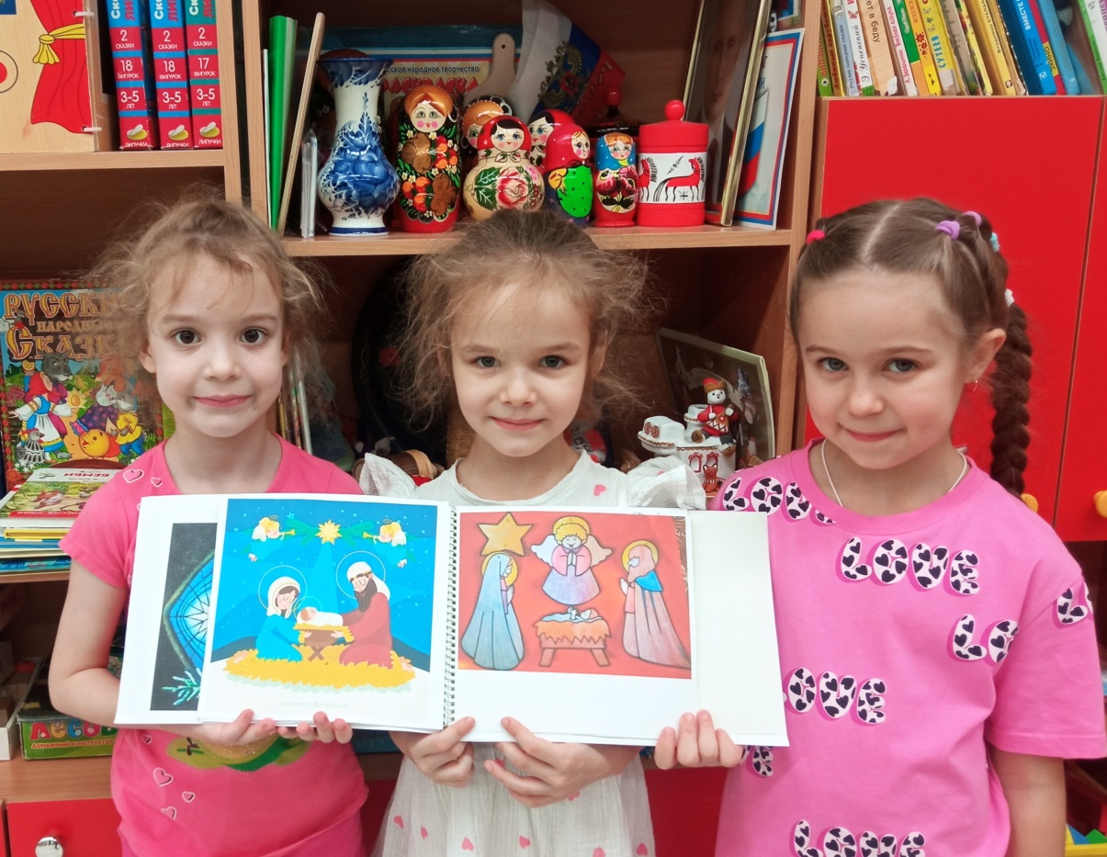
Изготовление книжки самоделки (открытки) «Рождество Христово»,

Slide 11
Коллективная работа «Изготовление и показ настольного театра «Рождество Христово»

Slide 12
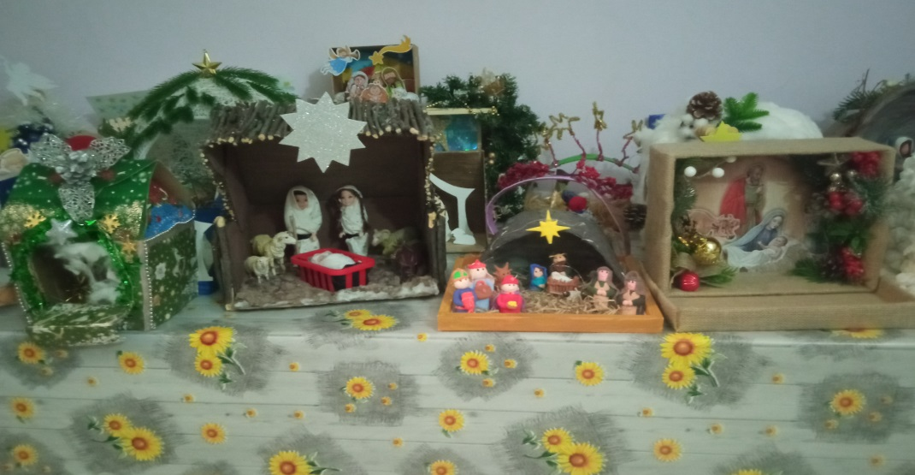
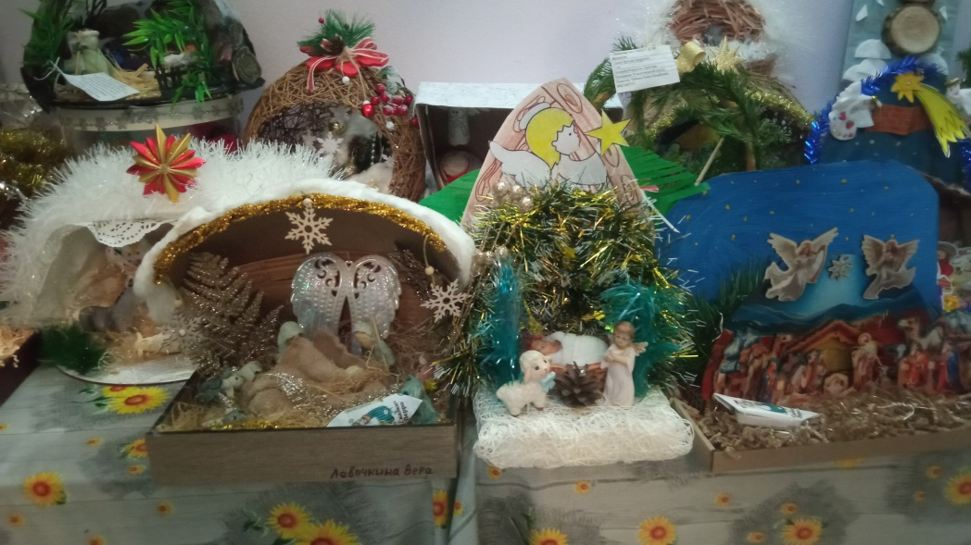
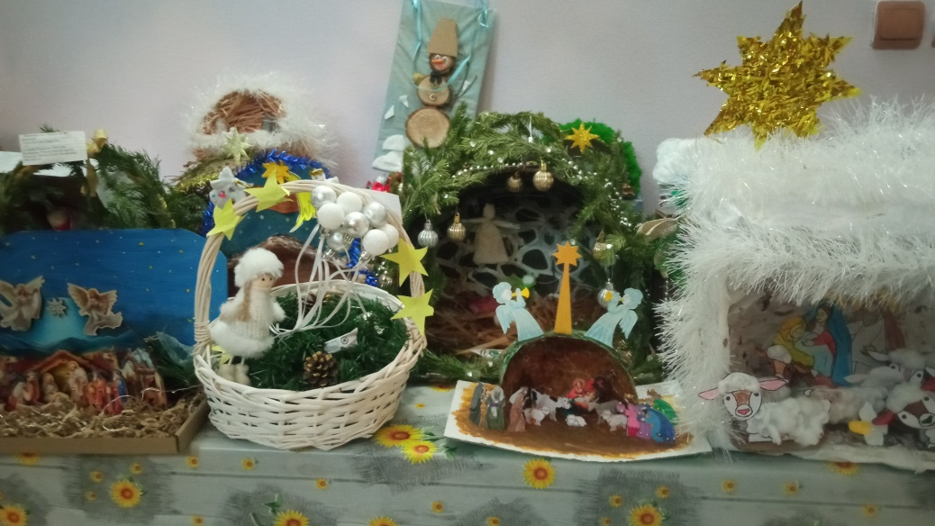
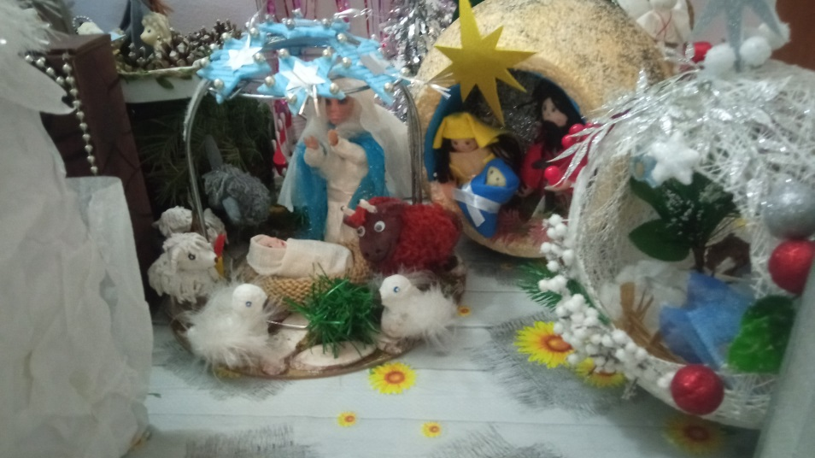
Участие в конкурсе от Храма Рождества Христова рисунков и поделок -вертепов «В свете рождественской звезды», выставке в ДОО

